Slide 1
Pengolahan Citra Digital
Mechine Learning for image Proccessing dan Evaluasi performan
Oleh :
Very Kurnia Bakti, M.Kom

Slide 2
Apa itu Pembelajaran Mesin (Mechine Learning)
Cabang ilmu yang mempelajari tentang bagaimana cara untuk memerikan kemampuan bagi komputer untuk belajar tanpa secara eksplisit melalui sebuah program (Arthur Samuel)
Sistem dapat belajar dari data, mengidentifikasi pola dan mampu membuat keputusan sendiri dengan sedikit campur tangan manusia

Slide 3
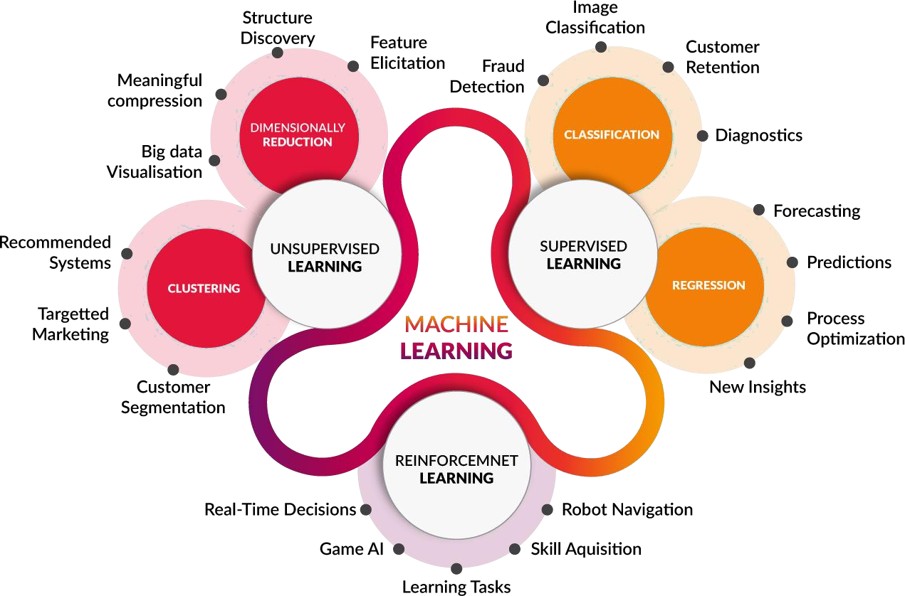
Bagaimana machine learning bekerja??
Pembelajaran mesin menggunakan dua jenis teknik:
  Supervised learning, yang melatih model dengan input dan output data yang dikenal, sehingga dapat memprediksi masa depan output
  Unsupervised learning, yang menemukan pola-pola yang tersembunyi atau struktur intrinsik dalam input data

Slide 4
Supervised learning
Tujuan dari supervised machine learning untuk membangun sebuah model yang membuat prediksi didasarkan pada bukti dalam kehadiran ketidakpastian.
Supervised learning menggunakan teknik klasifikasi dan regresi untuk mengembangkan model prediktif
Supervised learning menggunakan training data yang sudah diberi label untuk mempelajari mapping function, dari input variable (x) ke output variable (y).
y = f(x)

Slide 5
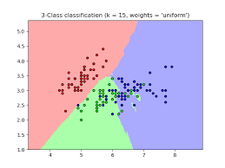
Teknik Classification
  Classification bertujuan untuk memprediksi outcome dari input yang diberikan , dimana output variable berbentuk kategori-kategori. Misal pria/wanita, sakit/sehat, tinggi/rendah

Slide 6
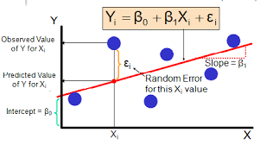
Teknik Regression
  Regression bertujuan untuk memprediksi outcome dari input, dimana output variable berbentuk nilai actual (real values), misal tinggi badan seseorang, curah hujan.

Slide 7
Algoritma Machine Learning
Pemilihan Algoritma yang tepat
  Ada puluhan Algoritma supervised and unsupervised machine learning algorithms, masing-masing mengambil pendekatan yang berbeda untuk pembelajarannya
Tidak ada metode terbaik atau satu ukuran cocok untuk
  Algoritma yang tepat adalah: just trial and error

Slide 8
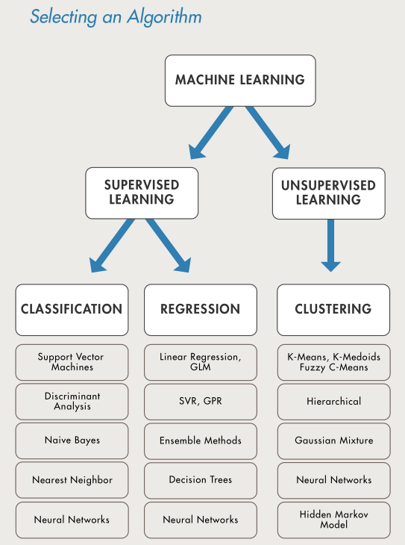
Pilihan Algoritma Supervised Learning
Ada beberapa pilihan algoritma Mechine learning
Decision tree
Random Forest
Artificial neural network
Support vector machine
KNN (K- Nearest Neighbor)

Slide 9
Classification Performance Evaluation
Kriteria Evaluasi yang dicari pada pengolahan citra:
  Accuracy (akurasi)
  Speed (kecepatan dalam komputasi)
  Robustness (hasil tidak berubah-ubah)
  Scalability (dapat diukur secara matematis)
  Interpretability (hasil tergambar dengan jelas)

Slide 10
Hasil Klasifikasi
True Positive (TP)
Merupakan data positif yang diprediksi benar. Contohnya, pasien menderita kanker (class 1) dan dari model yang dibuat memprediksi pasien tersebut menderita kanker (class 1).
True Negative (TN)
Merupakan data negatif yang diprediksi benar. Contohnya, pasien tidak menderita kanker (class 2) dan dari model yang dibuat memprediksi pasien tersebut tidak menderita kanker (class 2).
False Postive (FP)
Merupakan data negatif namun diprediksi sebagai data positif. Contohnya, pasien tidak menderita kanker (class 2) tetapi dari model yang telah memprediksi pasien tersebut menderita kanker (class 1).
False Negative (FN)
Merupakan data positif namun diprediksi sebagai data negatif. Contohnya, pasien menderita kanker (class 1) tetapi dari model yang dibuat memprediksi pasien tersebut tidak menderita kanker (class 2).

Slide 11
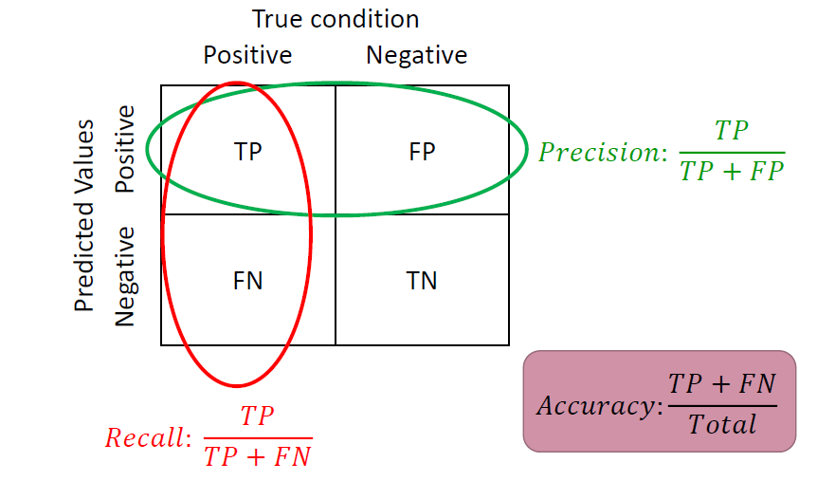
Confusion Matrix
Pada dasarnya Confusion Matrix itu memberikan informasi perbandingan hasil klasifikasi yang dilakukan oleh sistem (model) dengan hasil klasifikasi sebenarnya

Slide 12
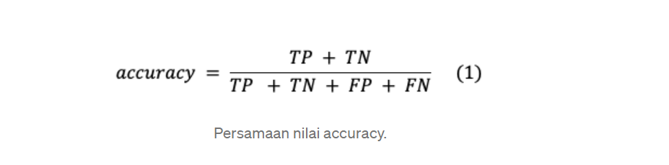
Confusion Matrix | Accuracy
Accuracy menggambarkan seberapa akurat model dapat mengklasifikasikan dengan benar. Maka, accuracy merupakan rasio prediksi benar (positif dan negatif) dengan keseluruhan data

Slide 13
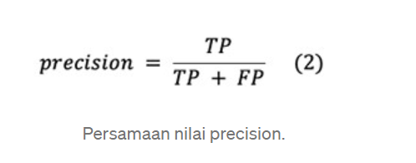
Precision (Positive Predictive Value)
Precision menggambarkan tingkat keakuratan antara data yang diminta dengan hasil prediksi yang diberikan oleh model. Maka, precision merupakan rasio prediksi benar positif dibandingkan dengan keseluruhan hasil yang diprediksi positf.

Slide 14
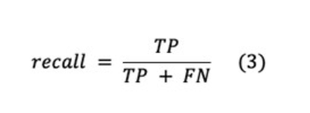
Recall atau Sensitivity (True Positive Rate)
Recall menggambarkan keberhasilan model dalam menemukan kembali sebuah informasi. Maka, recall merupakan rasio prediksi benar positif dibandingkan dengan keseluruhan data yang benar positif

Slide 15
TERIMAH KASIH

